Slide 1

Sveprisutno računarstvo Projekat 2
Dejan Randjelović 1543

Slide 2
Način rada
Arduino prilikom startovanja pali diode na boji Magenta
Konstantno sluša za dve ključne reči:
hello
dracarys
Ključna reč hello startuje senzor blizine
Na osnovu trenutne vrednosti senzora pale se 4 režima dioda:
vrednost senzora < 20 -> Crvena boja
vrednost senzora < 100 -> Žuta boja
vrednost senzora < 200 -> Zelena boja
vrednost senzora > 200 -> Plava boja

Slide 3
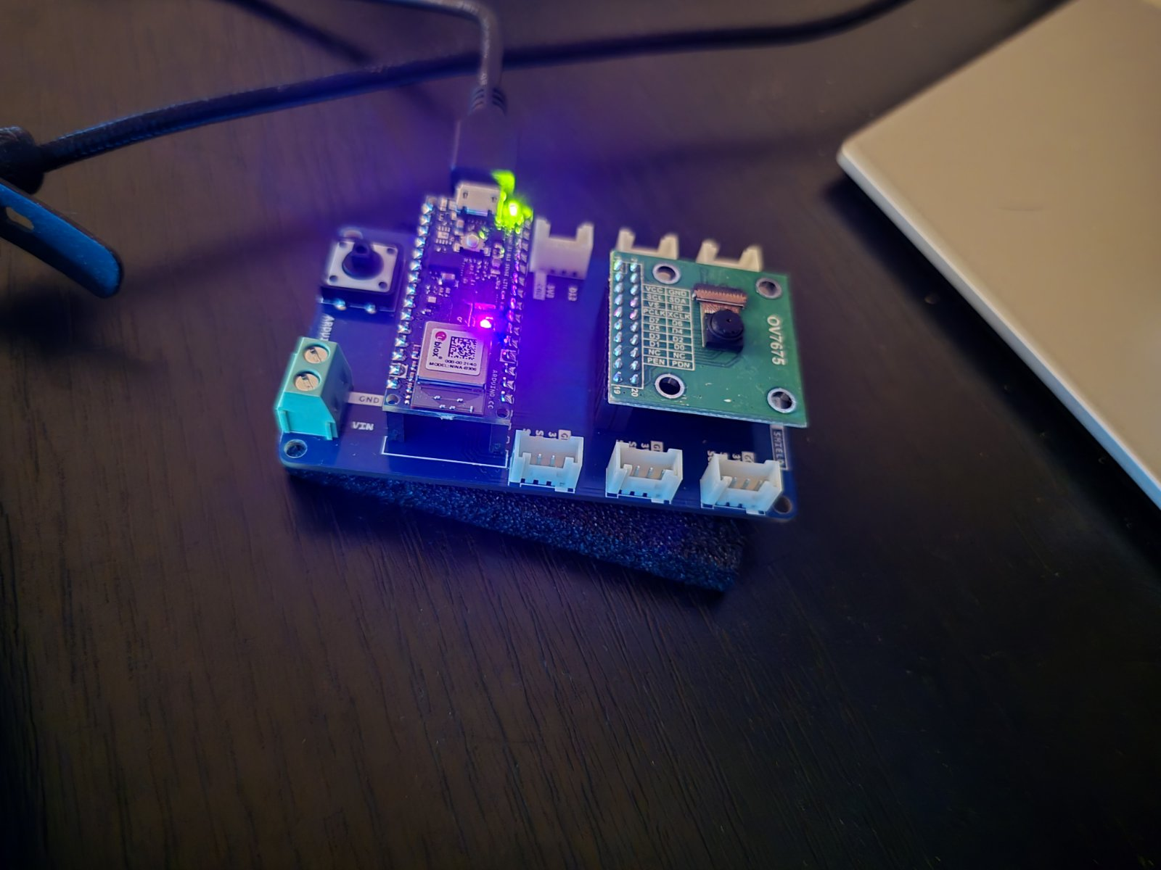
Praćenje podataka sa senzora i uključivanje odredjenih dioda se izvršava dok Arduino ne detektuje reč Dracarys
Tada se prikupljanje podataka prekida a diode se prebacuju nazad u režim Magenta

Slide 4
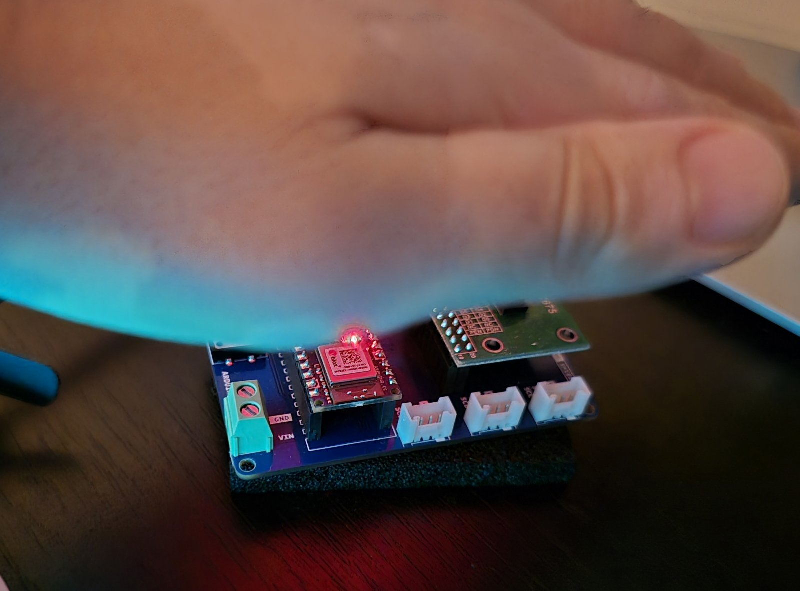
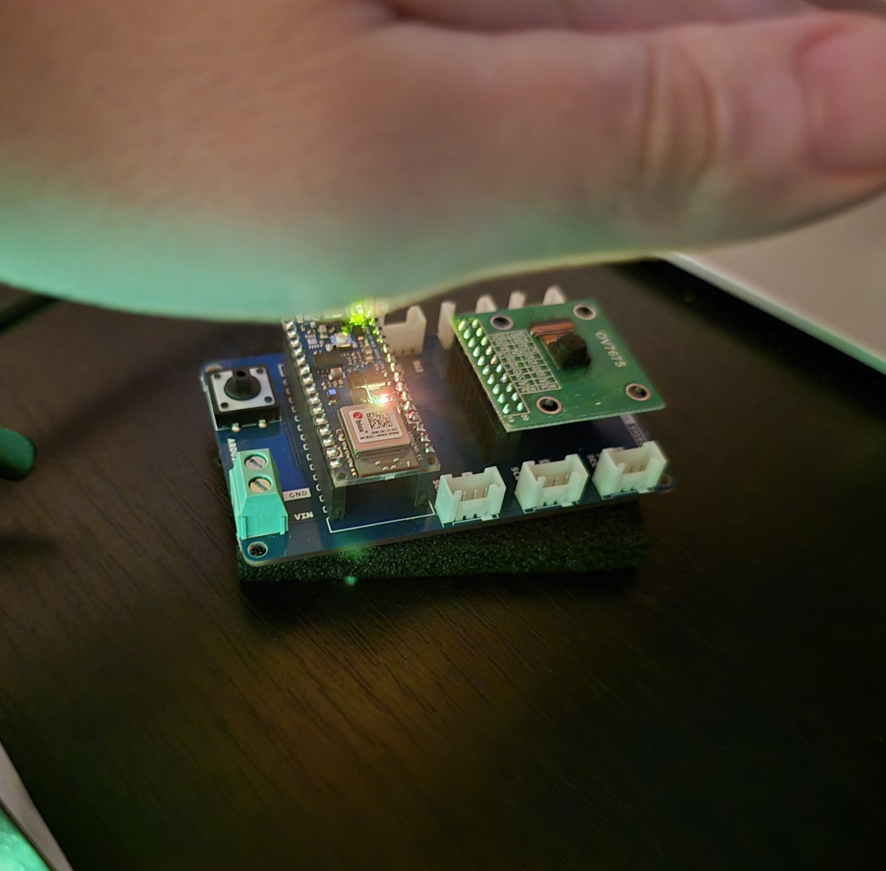
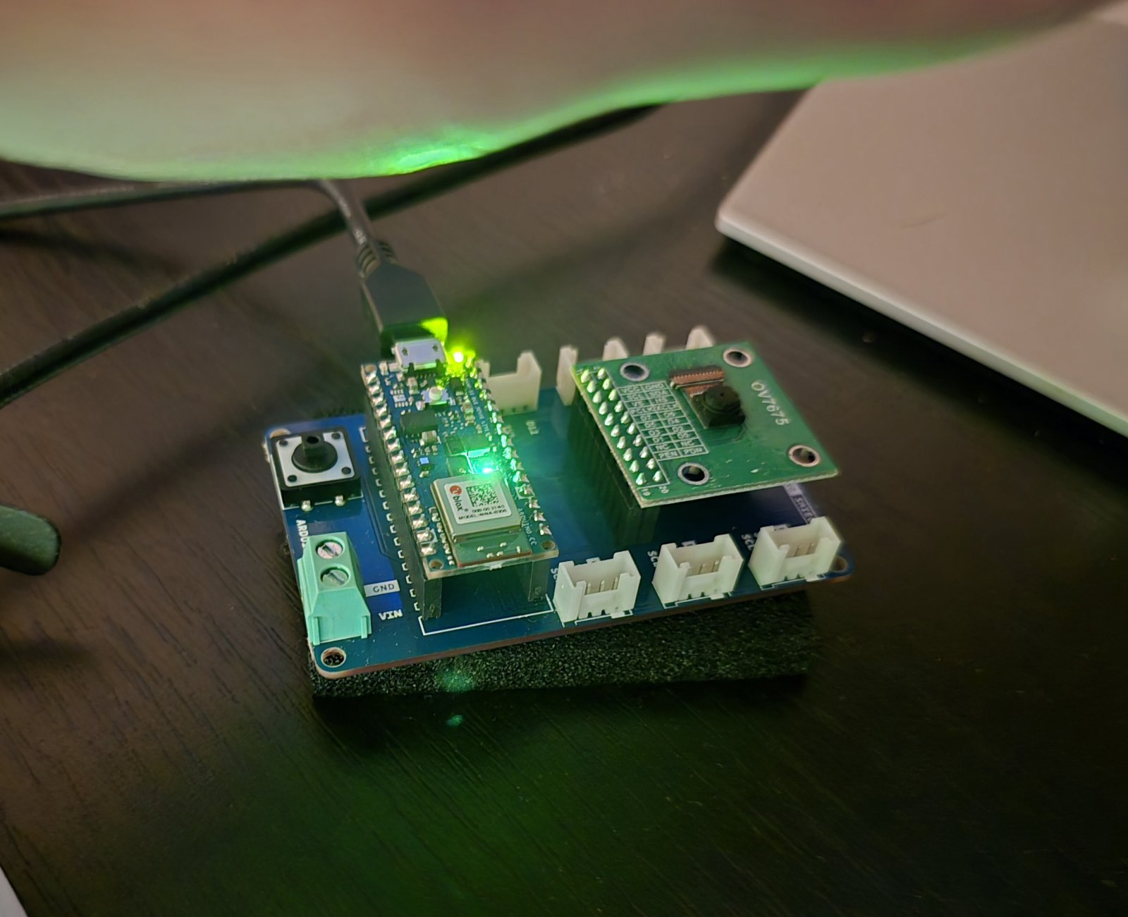
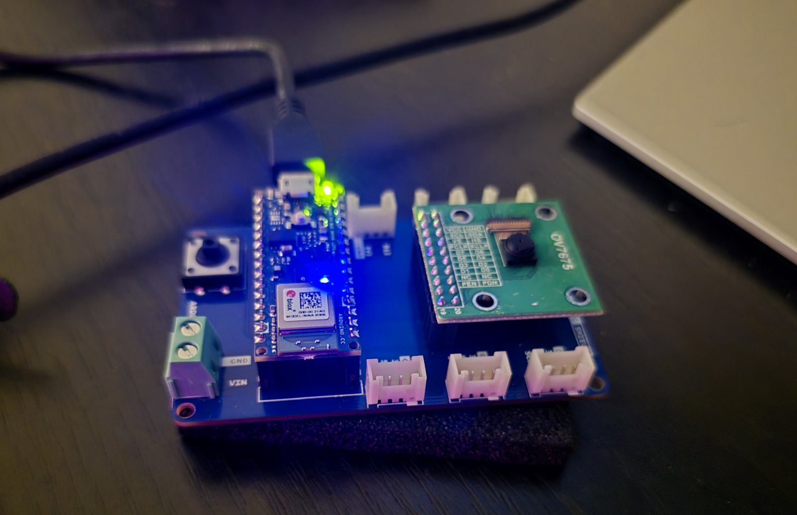

Slide 5
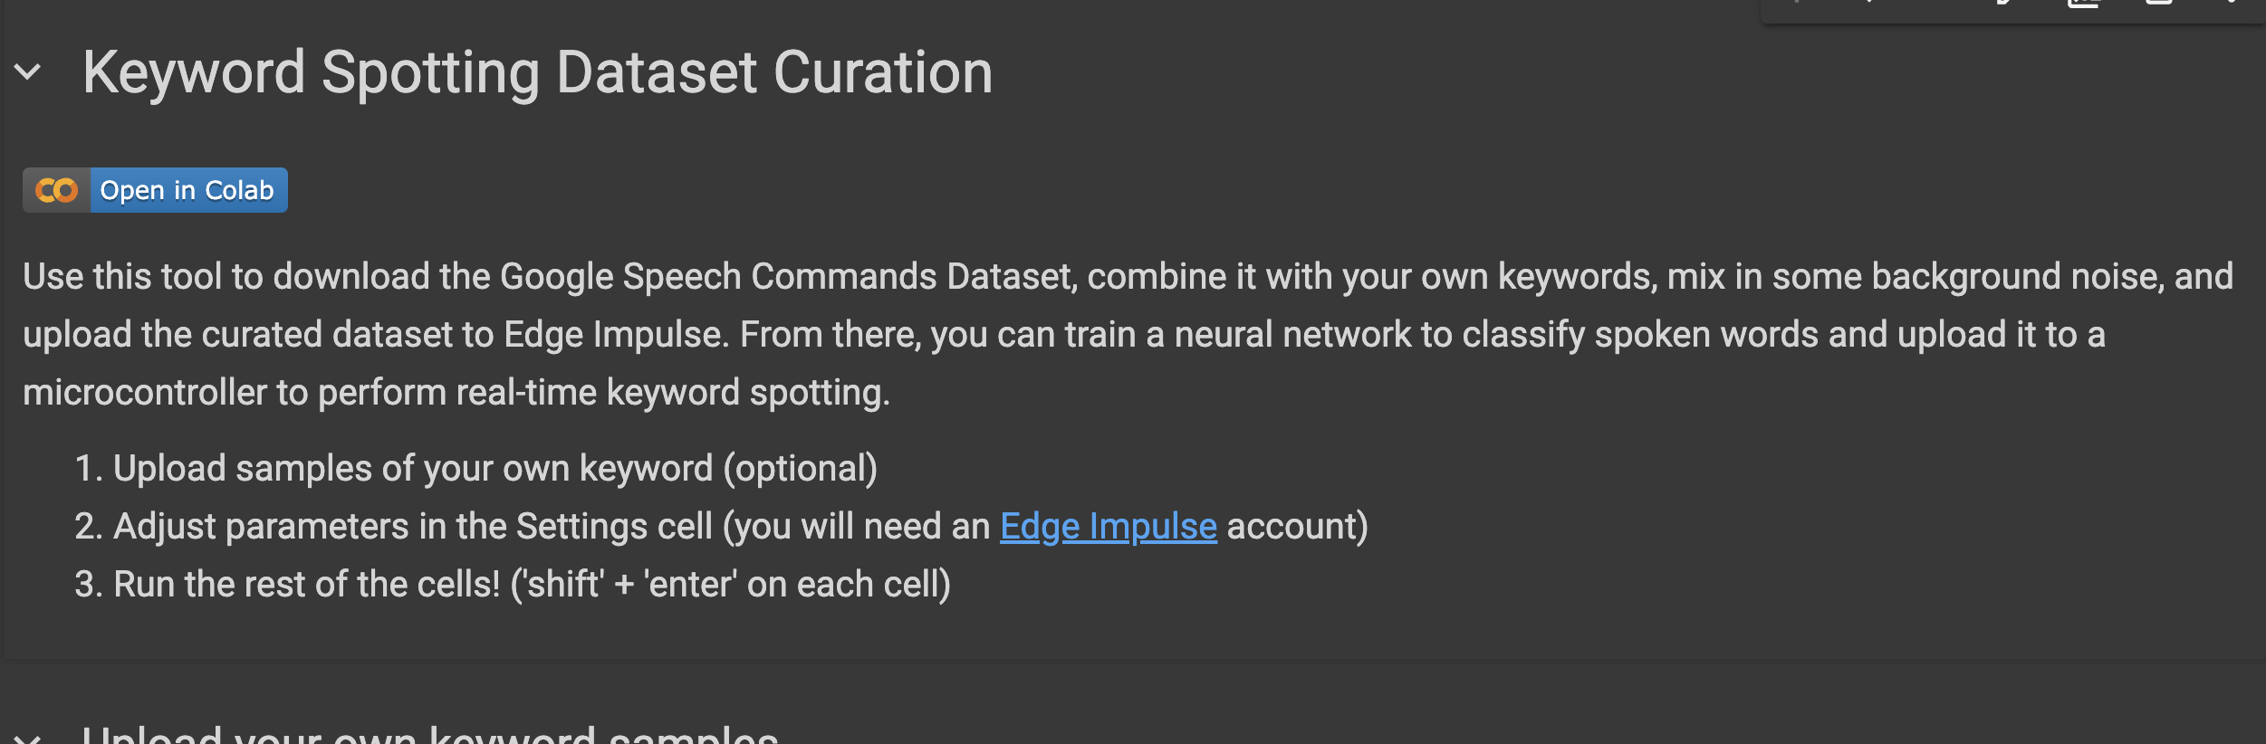
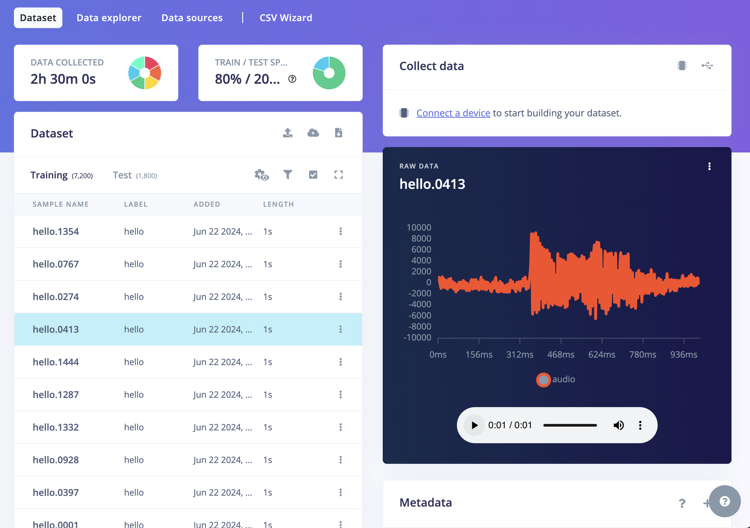
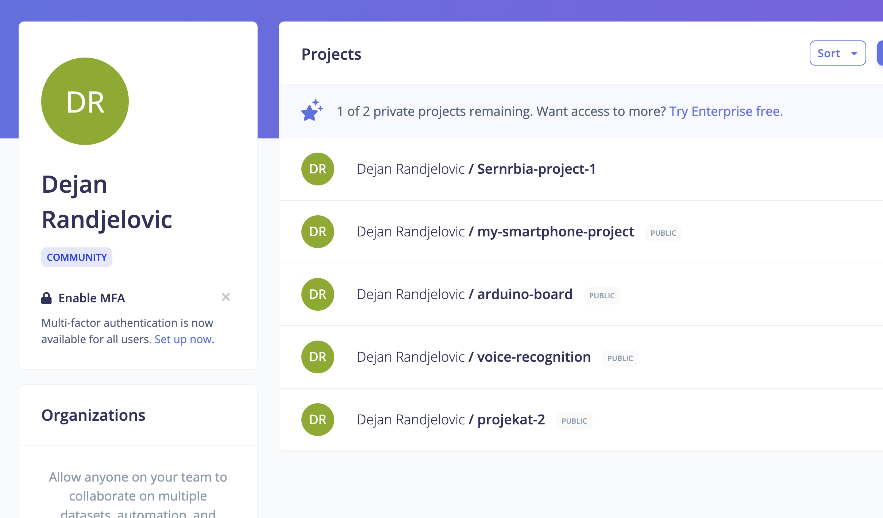
Dataset
Google speech commands dataset (https://colab.research.google.com/github/ShawnHymel/ei-keyword-spotting/blob/master/ei-audio-dataset-curation.ipynb) i snimanje mobilnim telefonom ključnih reči (po 50 puta)

Slide 6
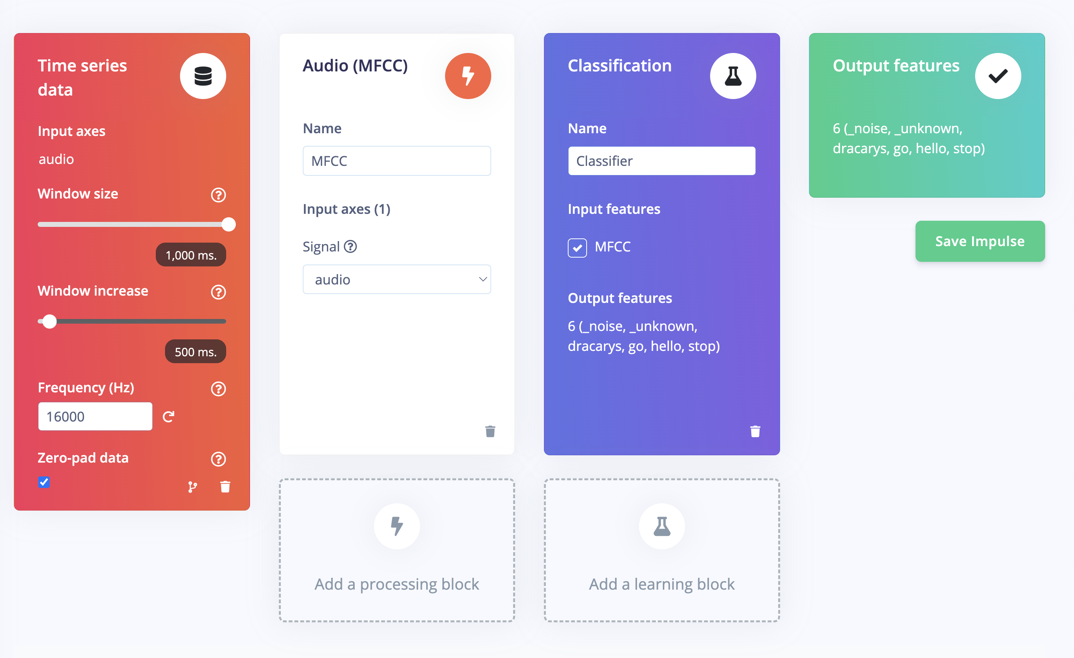
Edge impulse
Projekat voice-recognition
Processing block MFCC
Neuronska mreža (Keras)

Slide 7
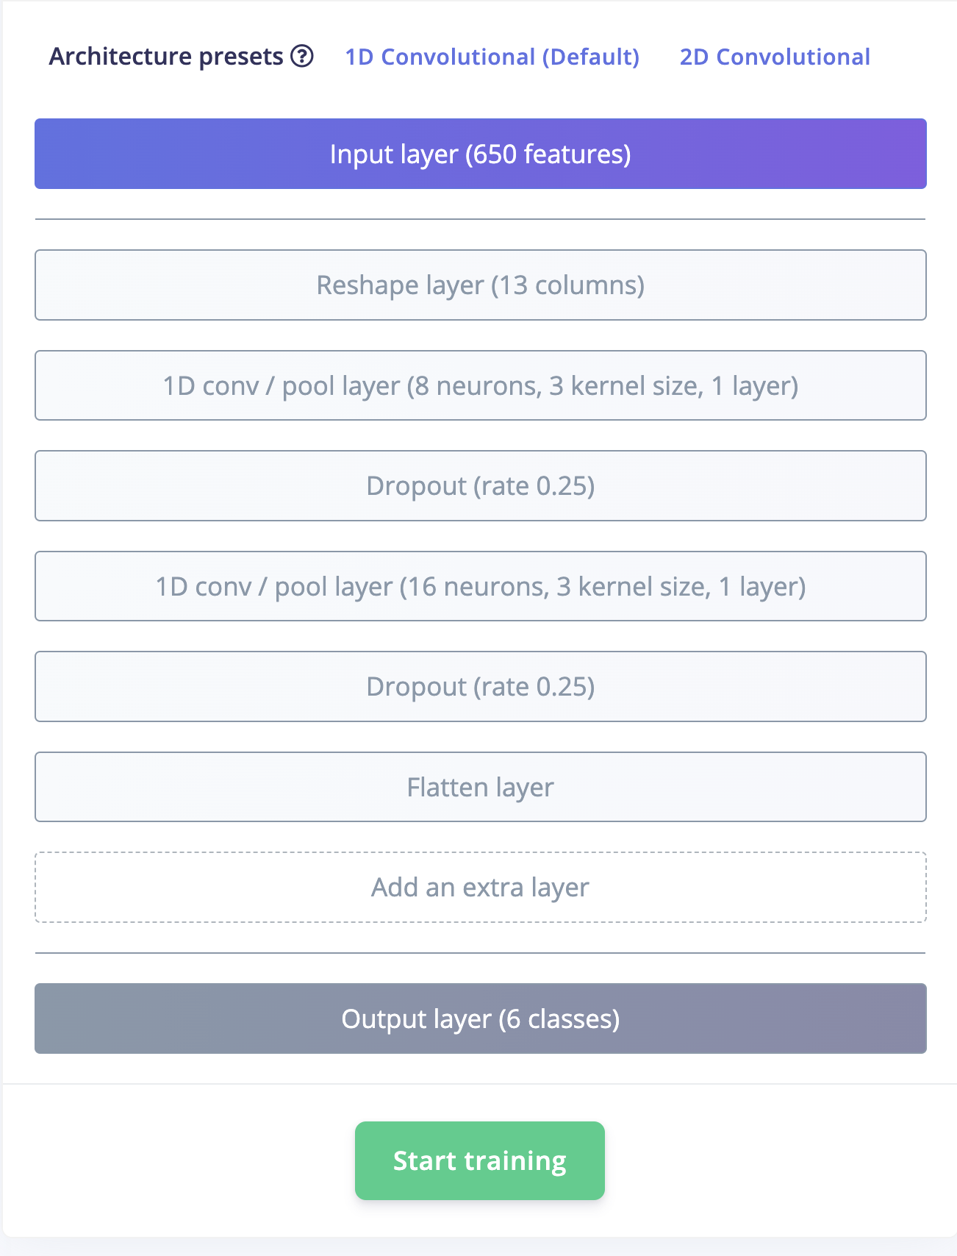
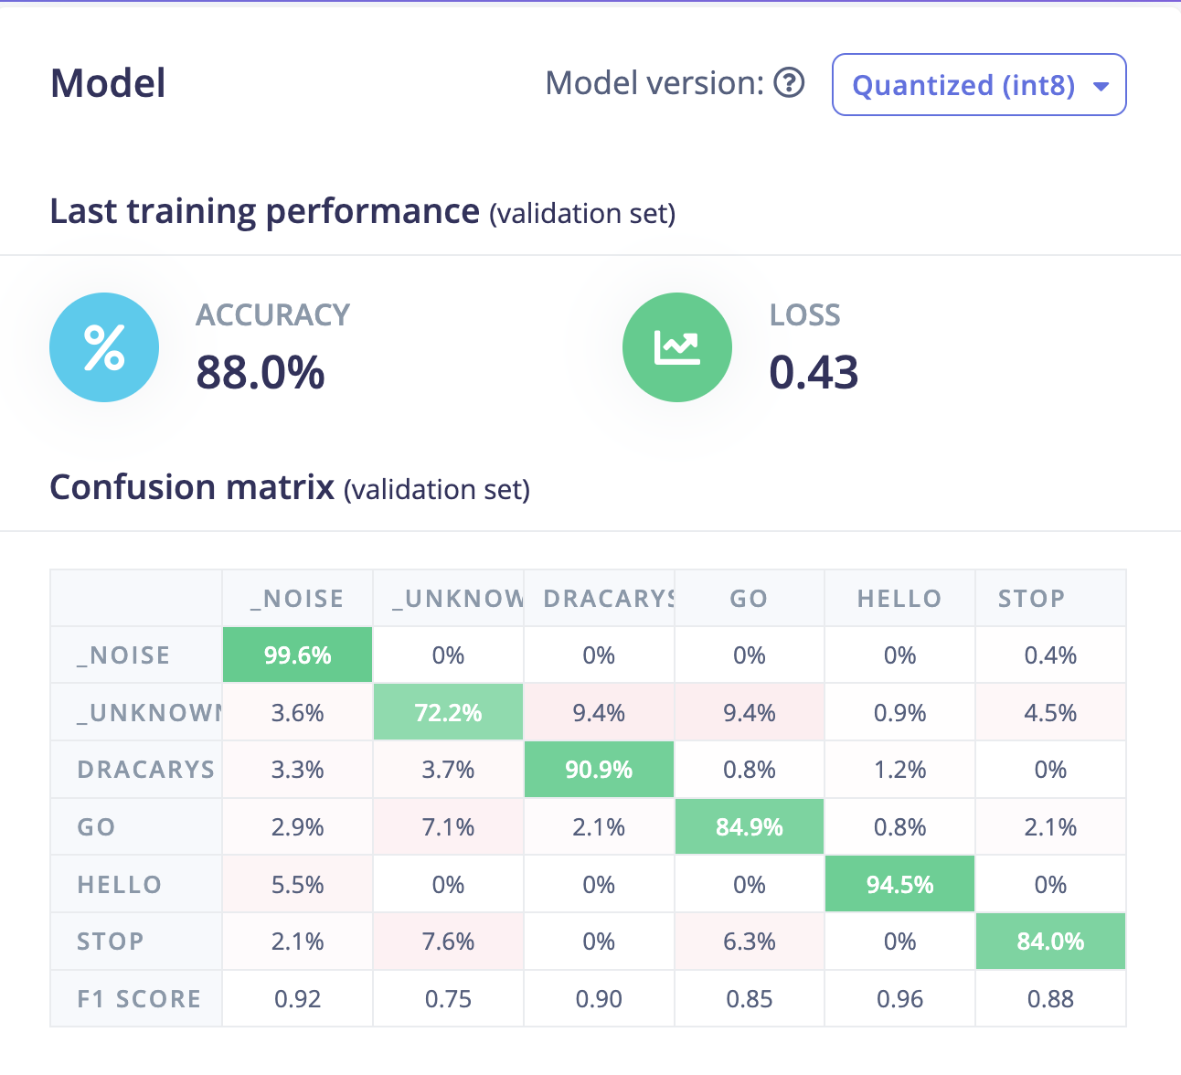
Mreža i validacija

Slide 8
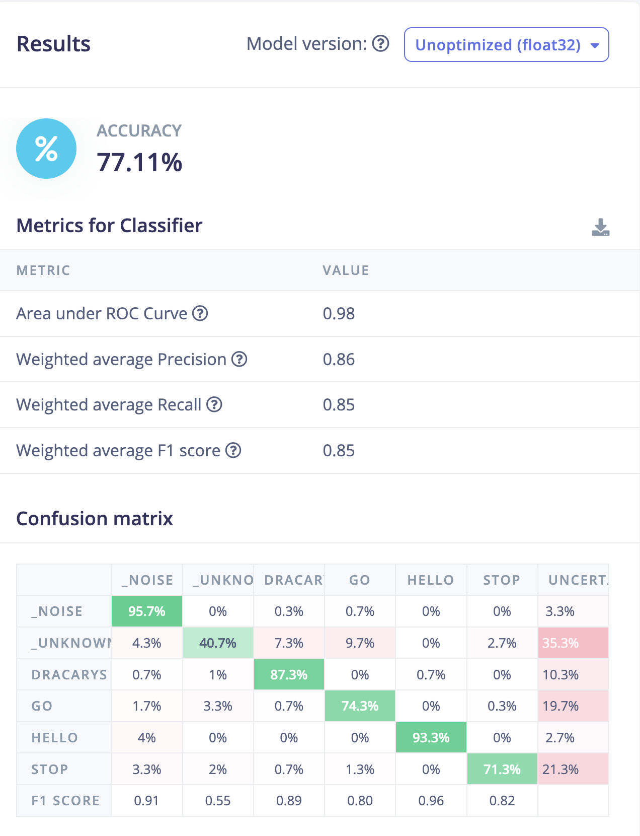
Testiranje modela

Slide 9
Priprema senzora

Slide 10
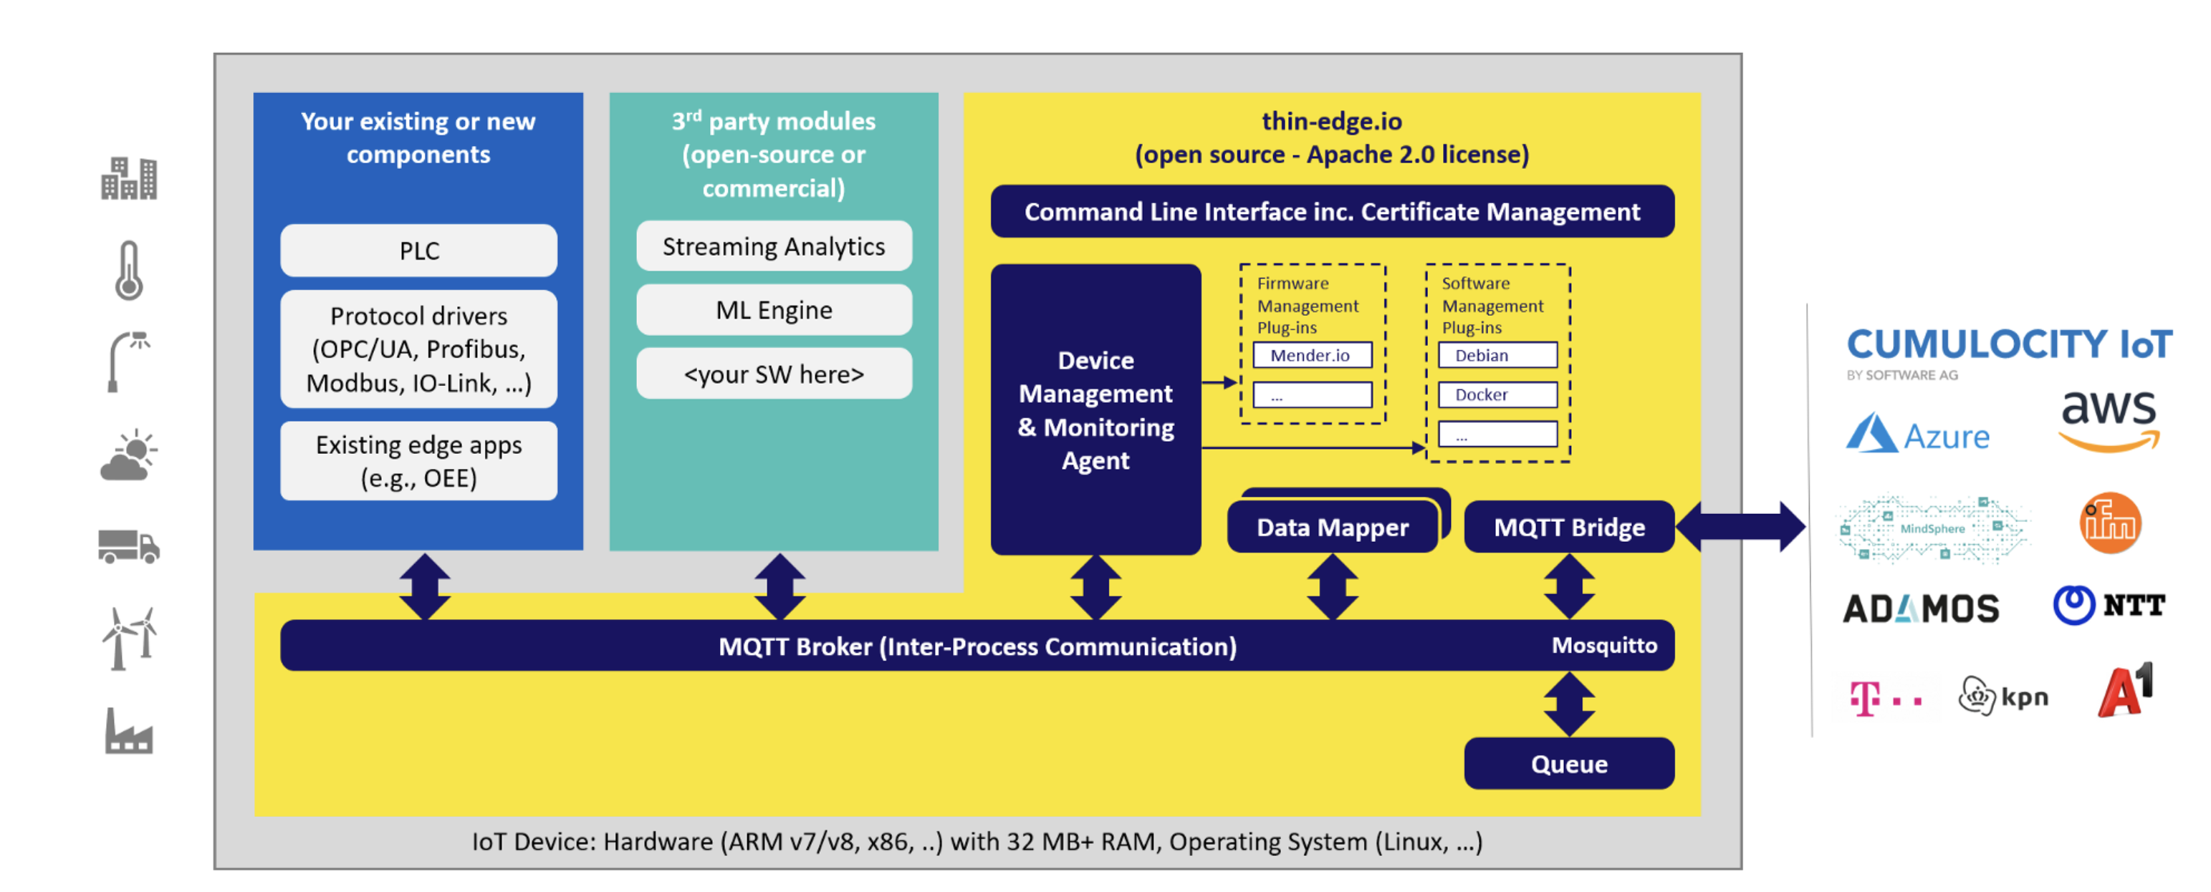

Slide 11
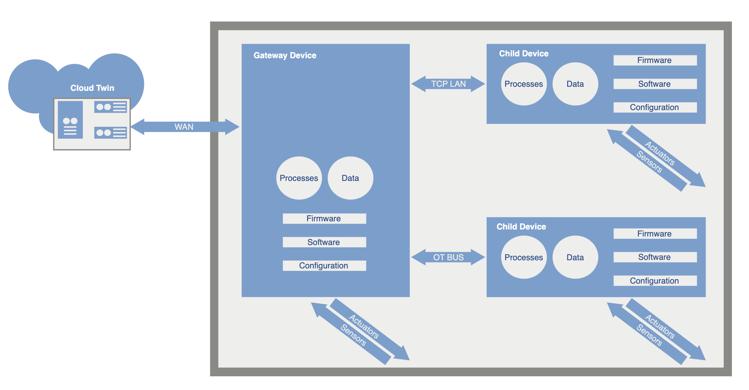
Tipičan IoT Agent
Gateway izmedju cloud-a i uredaja
Omogućava kontrolu preko cloud-a nad:
firware-om
softverskim paketima
konfiguracionim fajlovima
prikupljanje podataka:
merenja
dogadjaji
alarmi
Okidanje operacija

Slide 12
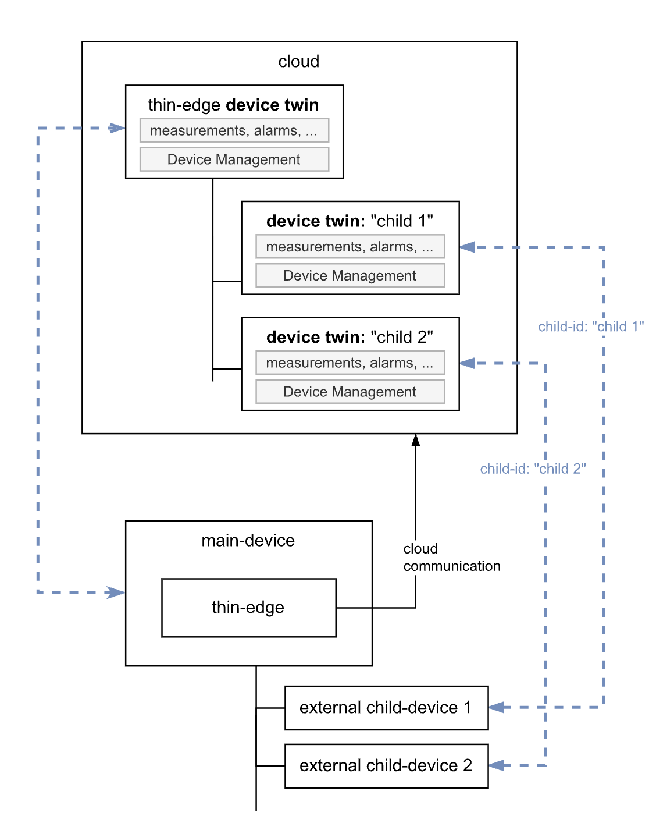
Digitalni blizanac
Uredjaj
Deca uredjaji
Servis

Slide 13
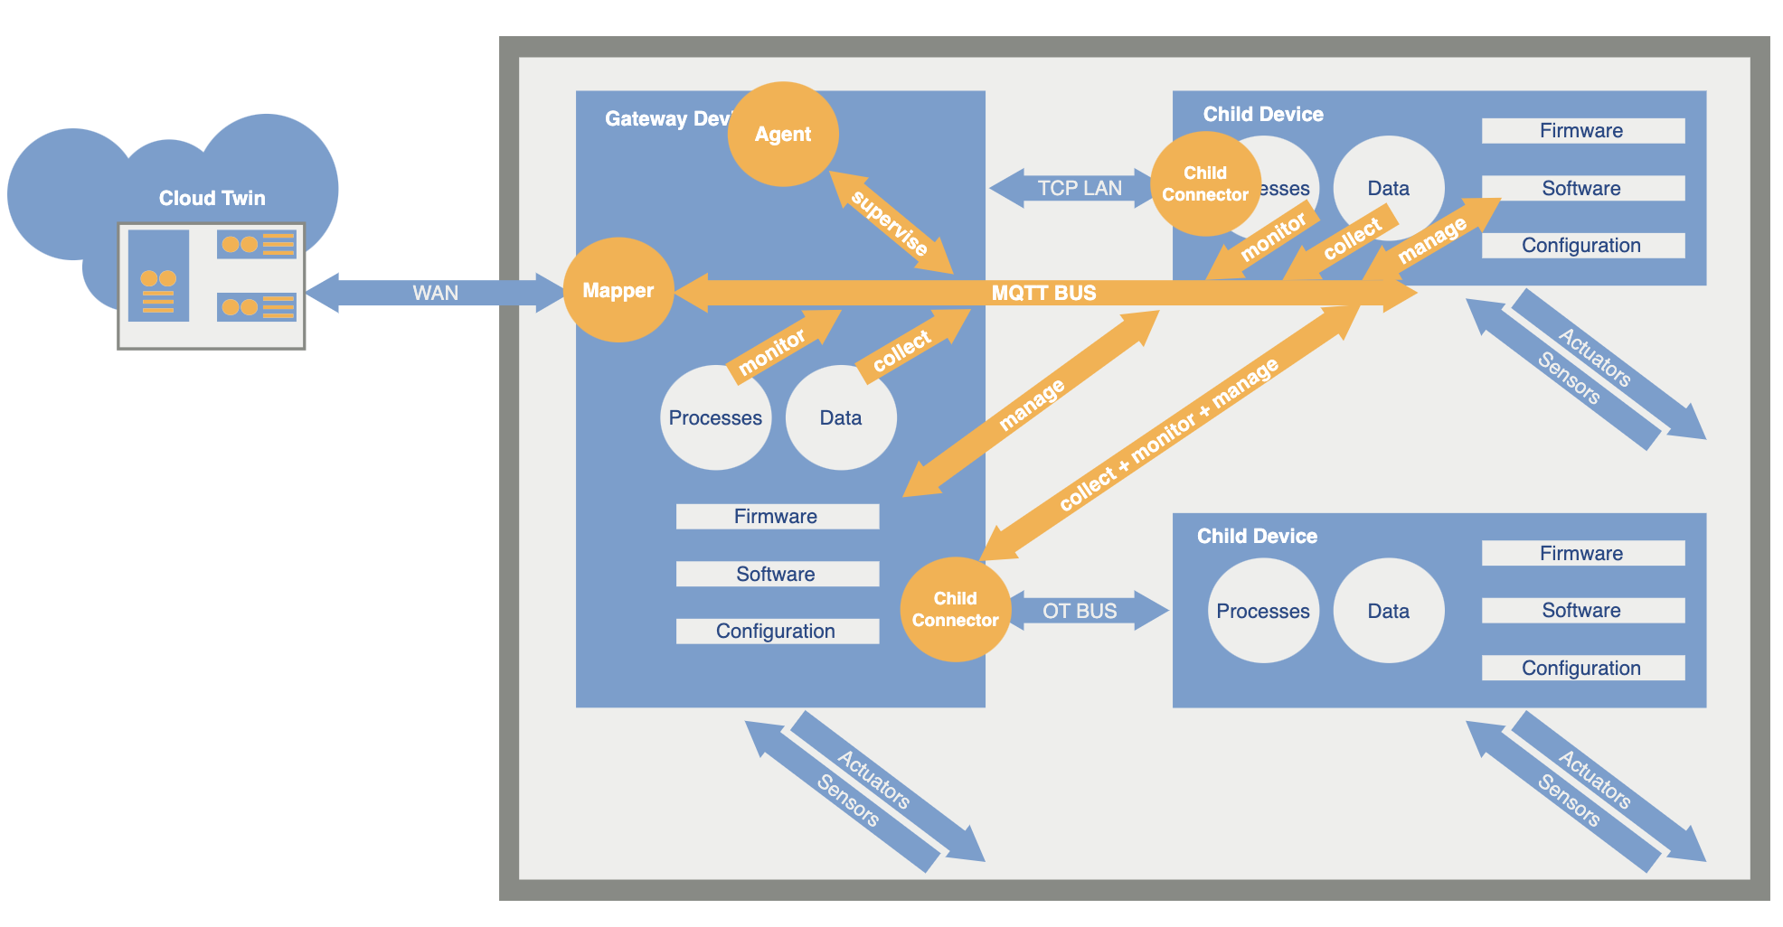
Softverske komponente
MQTT magistrala
HTTP protokol se koristi za prenos lokalnih fajlova
Agent
Mapper

Slide 14
MQTT Magistrala
Koristi se kombinacija MQTT i HTTP protokola
Lokalni MQTT broker je smešten na svakom thin-edge.io uredjaju
Svaki uredjaj i servis ima svojstven MQTT topic
HTTP server se koristi sa prenos lokalnih fajlova
Lokalni digitalni blizanac - lokalna prezentacija opreme sa svojim uredjajem, decom uredjajima i servisima
1-1 odnos sa remote digitalnim blizancem
Most ka cloud

Slide 15
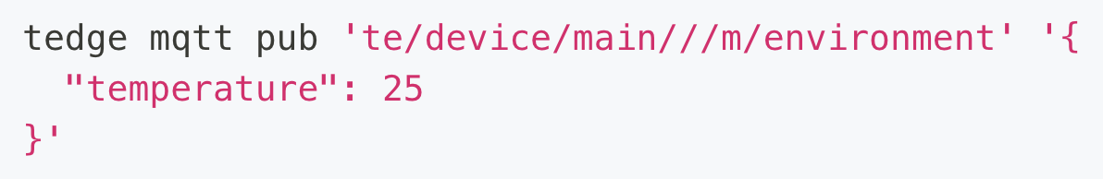
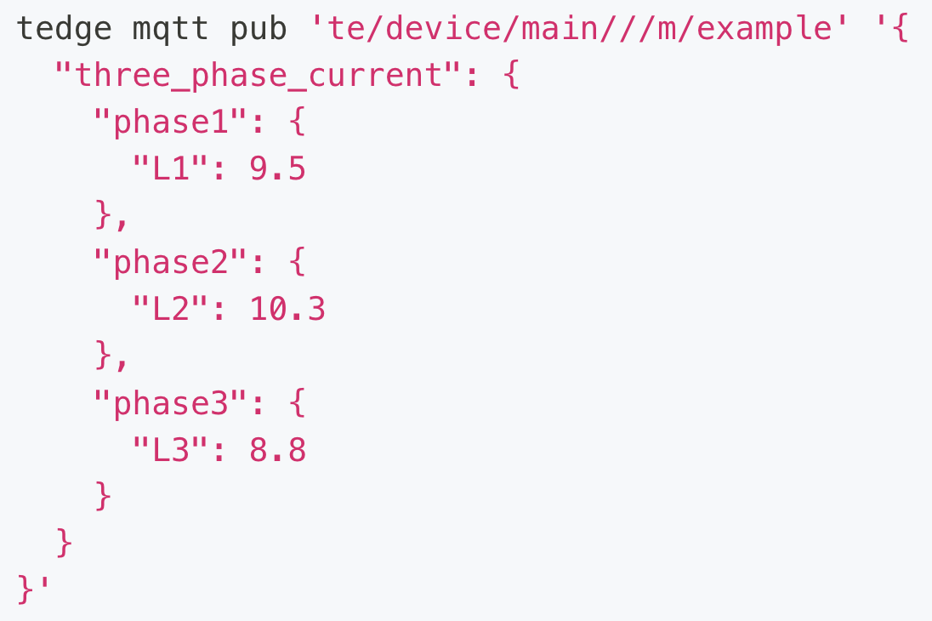
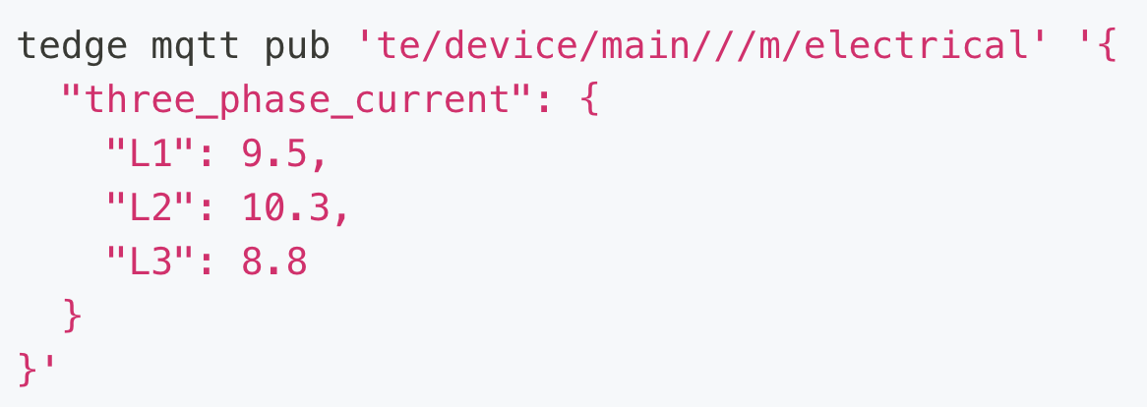
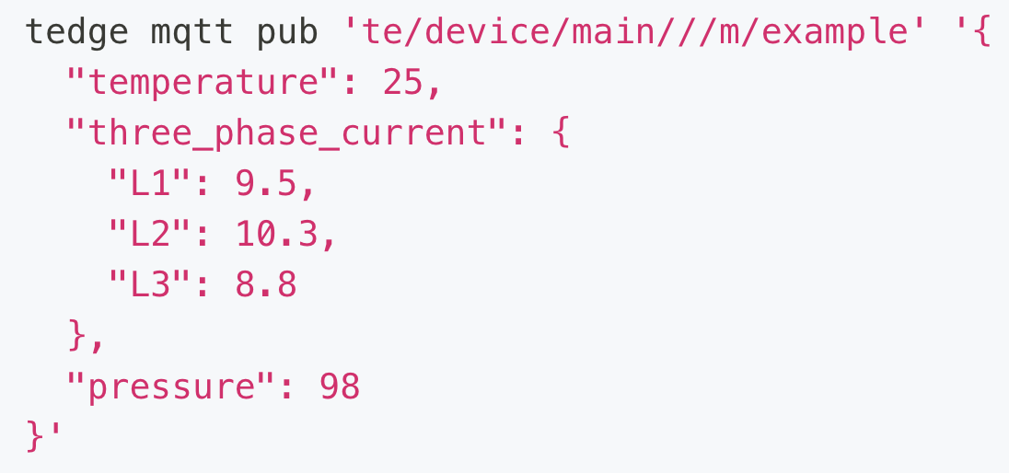
MQTT format - topici i merenja
te/ - koren thin-edge.io topica
te/<identifikator>/m/<tip> - merenja
te/<identifikator>/e/<tip> - dogadjaji
te/<identifikator>/e/<tip> - alarmi
te/errors - greške
Nevalidan format
Validan format

Slide 16
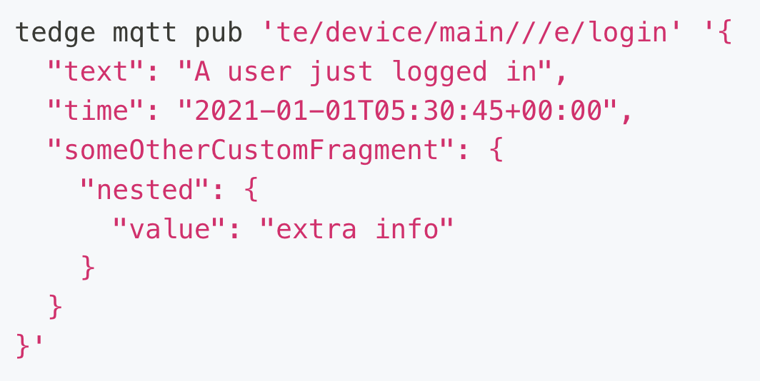
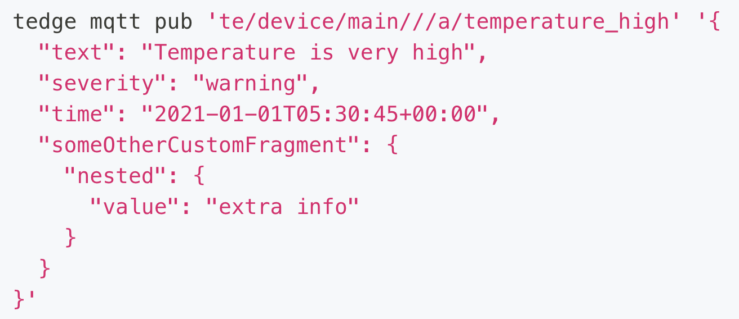
MQTT format - alarmi i dogadjaji
Polja dogadjaj poruke:
time
text
event_type
Polja alarm poruke:
alarm_type
severity
text
timestamp

Slide 17
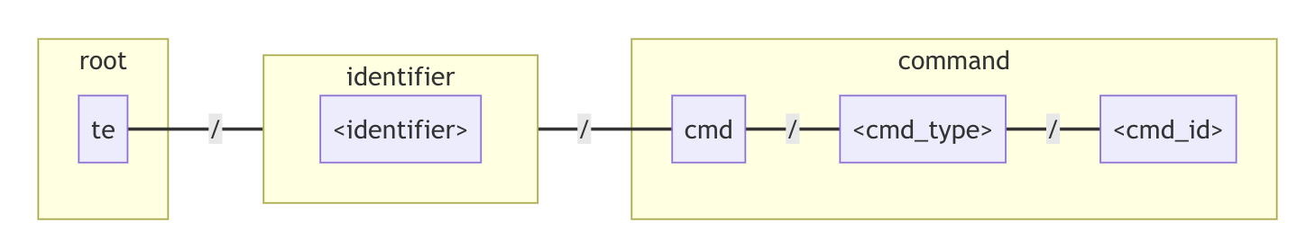
Agent
Osluškivanje zahteva za operacije koje su objavljene na MQTT magistrali
Delegiranje operacija operativnom sistemu ili komponentama
Slanje trenutnog stanja obrade zahteva
Koriste se specifični operaciono orijentisani topici

Slide 18
Primeri komanda
software_list - te/<identifikator>/cmd/software_list/<id_komande>
software_update - te/<identifikator>/cmd/software_update/<id_komande>
config_snapshot - te/<identifikator>/cmd/config_snapshot/<id_komande>
config_update - te/<identifikator>/cmd/config_update/<id_komande>
restart - te/<identifikator>/cmd/restart/<id_komande>
log_upload - te/<identifikator>/cmd/log_upload/<id_komande>

Slide 19
Mapper
Prevod poruka sa uredjaja u format specifičan platformi koja se koristi
Cumulocity mapper
Azure mapper
Pokretanje se vrši putem komande tedge connect - npr. za cumulocity tedge connect c8y
Mapper se prijavljuje na topic te/+/+/+/+/m/+ sa QoS nivo 1 (at least once)
Ukoliko je podataka nevalidan koristi te/errors za prijavu
Ukoliko je poruka u validnom formatu vrši prevod u cloud specifičan format

Slide 20
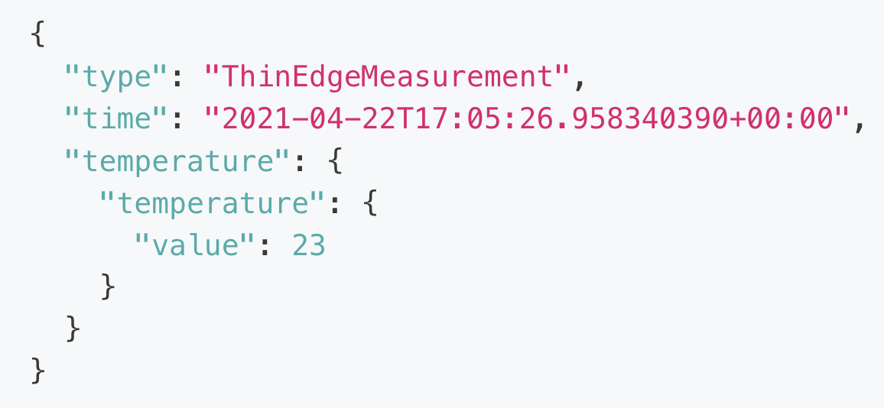
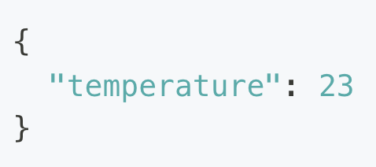
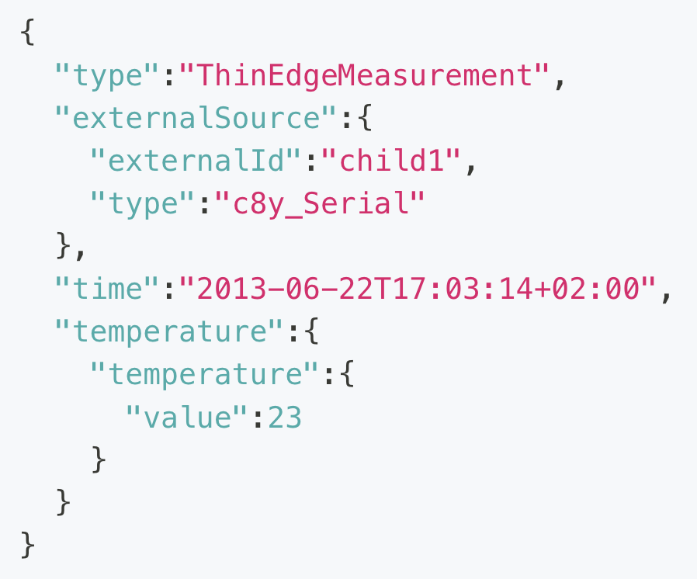
Cumulocity mapper
Topic c8/measurement/measurements/create
tedge connect c8y
tedge disconnect c8y
te/device/child1//m/
->

Slide 21
Zaključak
Pojednostavljen proces povezivanja edge uredjaja sa cloud-om
Široka podrška različitih komponenti
interoperabilnost
Fleksibilnost
Bezbednost
Pouzdanost i efikasnost

Slide 22
Hvala na pažnji!

